Slide 1

PHÒNG GD&ĐT QUẬN LONG BIÊN
TRƯỜNG TIỂU HỌC ÁI MỘ A
MÔN: Lịch sử
Tiết : 23 – Tuần : 23
BÀI: Văn học và khoa học thời Hậu Lê
GV Thực hiện: Phạm Thúy Hồng

Slide 2


ÔN BÀI CŨ :
Thời Hậu Lê bắt đầu từ năm nào? Ai làm vua?

Slide 3
Thời Hậu Lê bắt đầu từ năm 1428. Lê Lợi lên ngôi Hoàng đế lấy hiệu là Lê Thái Tổ, mở đầu thời đại Hậu Lê.

Slide 4
Nhà Hậu Lê làm gì để khuyến khích việc học tập ?
- Tổ chức lễ xướng danh.
- Tổ chức lễ vinh quy.
- Khắc tên tuổi những người đỗ cao ( tiến sĩ) vào bia đá dựng ở Văn Miếu để tôn vinh những người có tài.

Slide 5

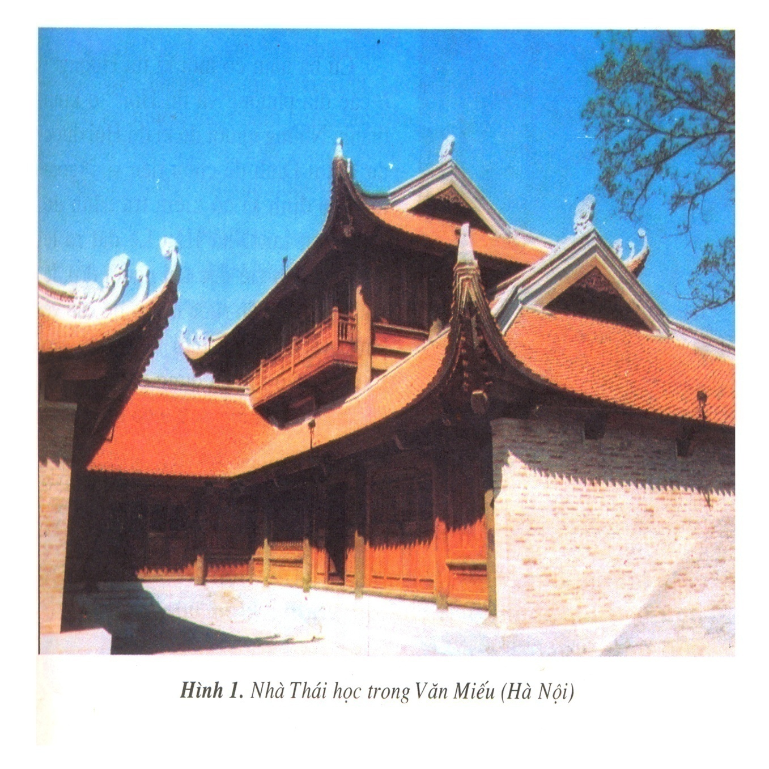
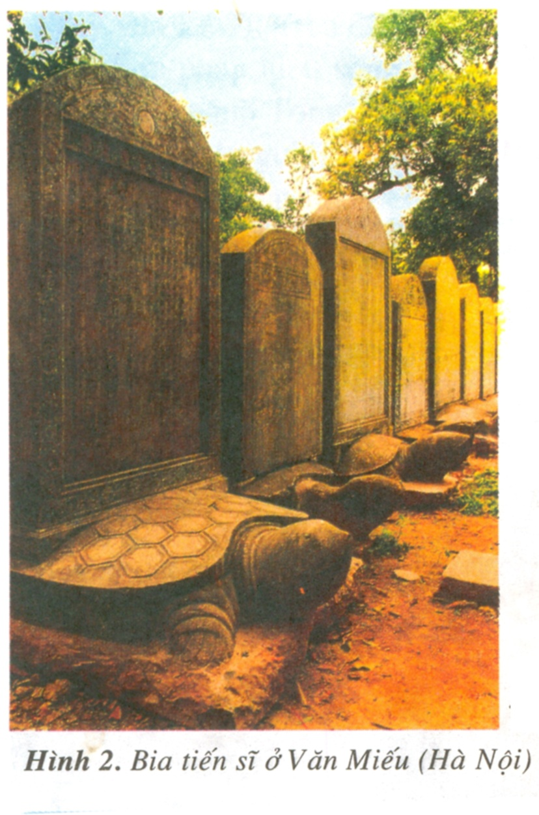


Văn miếu Hà Nội
Đây là hình ảnh gì?

Slide 6
Văn học và khoa học thời Hậu Lê
SGK/51

Slide 7
Hoạt động 1: Văn học thời hậu Lê
Đọc thông tin SGK
( từ đầu...... Ngày nay)
1. Các tác phẩm văn học thời kỳ này được viết bằng chữ gì ?
2. Qua đoạn trên có những tác giả và tác phẩm nào ?

Slide 8

Tác giả | Tác phẩm | Nội dung
Phản ánh khi phách anh hùng và niềm tự hào chân chính của dân tộc.
Bình Ngô
đại cáo
Nguyễn
Trãi
Chí linh
sơn phú
Nói lên tâm sự của Nguyễn Trãi khi sống ở Côn Sơn.
Tâm sự của những người muốn đem tài năng , trí tuệ ra giúp cho đất nước, cho dân nhưng bị một số quan lại ghen ghét, vùi dập.
Ức trai
thi tập
(105 bài)

Slide 9
Bình Ngô đại cáo
Việc nhân nghĩa cốt ở yên dân
Quân điếu phạt trước lo trừ bạo
Như nước Đại Việt ta từ trước
Vốn xưng nền văn hiến đã lâu…
Núi sông bờ cõi đã chia
Phong tục Bắc - Nam cũng khác…
Từ Triệu, Đinh, Lý, Trần bao đời xây nền độc lập
Cùng Hán, Đường, Tống, Nguyên mỗi bên hùng cứ một phương
Tuy mạnh yếu có lúc khác nhau
Song hào kiệt đời nào cũng có...

Slide 10
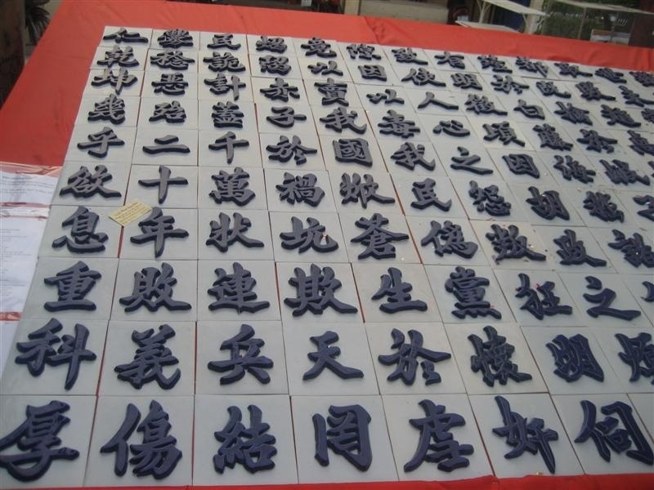
BÌNH NGÔ ĐẠI CÁO ( CHỮ HÁN )

Slide 11
Bài ca Côn Sơn
Côn Sơn nước chảy rì rầm
Ta nghe như tiếng đàn cầm bên tai
Côn Sơn có đá rêu phơi
Ta ngồi trên đá như ngồi đệm êm
Trong ghềnh thông mọc như nêm
Tìm nơi bóng mát ta lên ta nằm
Trong rừng có bóng trúc râm
Dưới màu xanh ngát ta ngâm thơ nhàn.

Slide 12
Tác giả | Tác phẩm | Nội dung
Tâm sự của người muốn cống hiến cho đất nước nhưng không có cơ hội và không gặp người có cùng chí hướng
Nguyễn
Trãi
Quốc âm thi tập

Slide 13
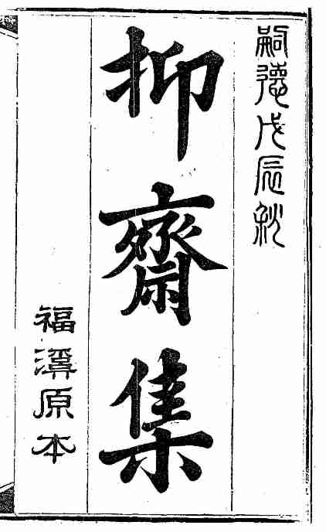
QUỐC ÂM THI TẬP ( CHỮ NÔM )

Slide 14

CHỮ HÁN
CHỮ NÔM

Slide 15
Tác giả | Tác phẩm | Nội dung
Tâm sự của người muốn cống hiến cho đất nước nhưng không có cơ hội và không gặp người có cùng chí hướng
Nguyễn
Trãi
Quốc âm thi tập
Lê Thánh Tông
Hồng Đức quốc âm thi tập
Ca ngợi nhà Hậu Lê và công đức của nhà vua

Slide 16
Tác giả | Tác phẩm | Nội dung
Nguyễn Trãi
Bình Ngô đại cáo
Phản ánh khí phách anh hùng và niềm tự hào chân chính của dân tộc
Lý Tử Tấn
Lê Thánh Tông
Nguyễn Mộng Tuân
Một số bài thơ
Hội Tao Đàn
(Lê Thánh Tông sáng lập)
Các tác phẩm thơ
Ca ngợi công đức của nhà vua
Nguyễn Trãi
Lý Tử Tấn
Nguyễn Húc
- Ức Trai thi tập
Nói lên tâm sự của những người muốn đem tài năng, trí tuệ ra giúp ích cho nước, cho dân nhưng lại bị một số quan lại ghen ghét , vùi dập
- Các bài thơ

Slide 17
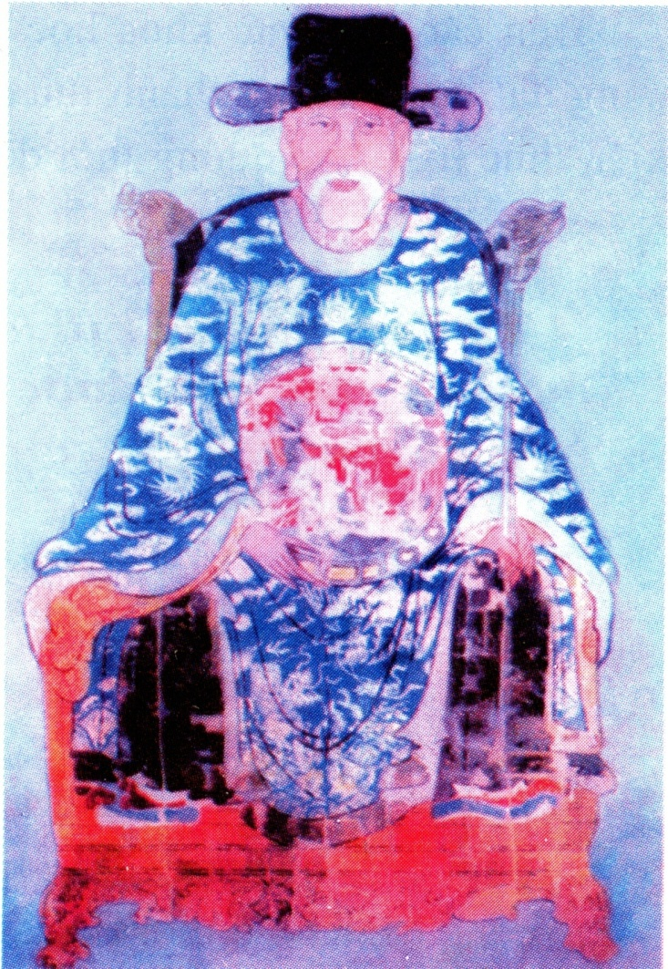
Nguyễn Trãi

Slide 18

Vua lê thánh tông

Slide 19
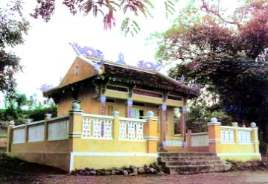
§Òn thê vua lª th¸nh t«ng

Slide 20

Nguyễn Trãi
Vua Lê Thánh Tông
Vì sao có thể coi Nguyễn Trãi, Lê Thánh Tông là những nhà văn hóa tiêu biểu cho giai đoạn này?
Phản ánh khí phách anh hùng và niềm tự hào chân chính của dân tộc

Slide 21
Hoạt động 2: khoa học thời hậu Lê
Các tác giả, tác phẩm và nội dung khoa học tiêu biểu thời Hậu Lê
Đọc thông tin SGK trang 52 ( từ Khoa học dưới thời Hậu Lê…………Đại thành toán pháp)

Slide 22
Tác giả, công trình khoa học tiêu biểu thời Hậu Lê:
Tác giả | Công trình khoa học | Nội dung
Ghi lại Lịch sử nước ta từ thời Hùng Vương đến đầu thời Hậu Lê.
Ngô Sĩ Liên
Đại Việt sử
kí toàn thư.
Lam Sơn
thực lục.
Ghi lại diễn biến cuộc khởi nghĩa Lam Sơn.
Nguyễn
Trãi
- Xác định rõ ràng lãnh thổ quốc gia nêu lên những tài nguyên, sản phẩm của đất nước và một số phong tục tập quán của nhân dân ta.
Dư địa chí.
Lương Thế
Vinh
Đại thành
toán pháp
Kiến thức toán học

Slide 23
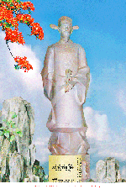
Tượng : L­¬ng ThÕ Vinh

Slide 24

Khoa học tự nhiên thời Hậu Lê.
Tác giả | Công trình khoa học | Nội dung
Lê Hữu Trác (Hải Thượng Lãn Ông)
-Hải Thượng Y Tông Tâm Lĩnh
Kiến thức y học

Slide 25
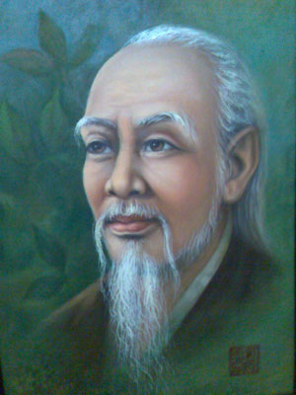
LÊ HỮU TRÁC ( HẢI THƯỢNG LÃN ÔNG )

Slide 26
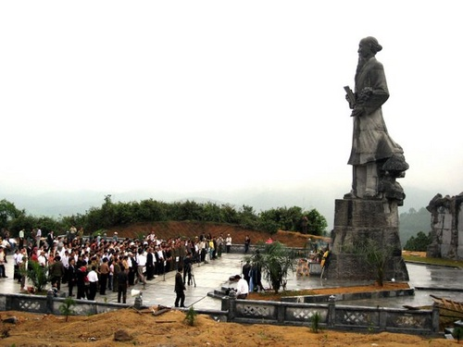
KHU TƯỞNG NIỆM LÊ HỮU TRÁC ( HẢI THƯỢNG LÃN ÔNG )

Slide 27

Bài học
Dưới thời Hậu Lê (thế kỉ XV), văn học và khoa học nước ta đã đạt được những thành tựu đáng kể.Nguyễn Trãi và Lê Thánh Tông là những tác giả tiêu biểu trong thời kì đó.

Slide 28







TRÒ CHƠI:

Slide 29
CÁCH GHI BẢNG TRẢ LỜI
- Câu hỏi nhiều lựa chọn: Ghi lên bảng tên chữ cái đứng trước phương án chọn (A, B, hoặc C ).
- Đối với câu hỏi trả lời ngắn: Ghi lên bảng nội dung của câu trả lời cho câu hỏi.

Slide 30

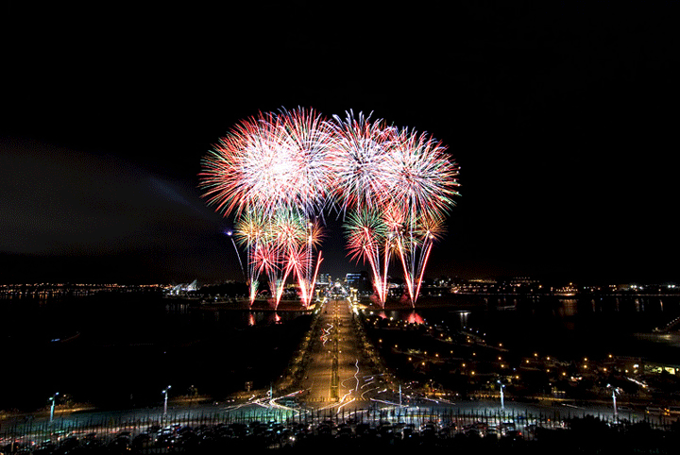




RUNG CHUÔNG VÀNG
BẮT ĐẦU

Slide 31
2
5
6
7
8
9
10
0
1
3
4
B¾t ®Çu
Câu 1:
HÕt giê
§¸p ¸n
Văn học thời Hậu Lê
chiếm ưu thế là chữ:
A Chữ Hán.
B Chữ Nôm.
C Chữ Hán và chữ Nôm

Slide 32
2
5
6
7
8
9
10
0
1
3
4
B¾t ®Çu
Câu 2:
HÕt giê
§¸p ¸n
Tác phẩm “Quốc âm thi tập”
là của ai ?
A. Nguyễn Trãi.
B. Ngô Sĩ Liên.
C. Lương Thế Vinh.

Slide 33
2
5
6
7
8
9
10
0
1
3
4
B¾t ®Çu
Câu 3:
HÕt giê
§¸p ¸n
Khoa học dưới thời Hậu Lê bao gồm những lĩnh vực nào ?
A. Y học, lịch sử, toán.
B. Y học, toán, địa lí..
C. Y học, lịch sử, toán, địa lí.

Slide 34
2
5
6
7
8
9
10
0
1
3
4
B¾t ®Çu
Câu 4:
HÕt giê
§¸p ¸n
“Ghi lại lịch sử nước ta từ thời Hùng Vương đến thời Hậu Lê” là nội dung của cuốn sách nào ?
A. Đại thành toán pháp.
B. Đại Việt sử kí toàn thư.
c. Lam Sơn thực lục.

Slide 35
3
5
6
8
9
0
2
1
4
7
§¸p ¸n
10
HÕt giê
B¾t ®Çu
Dưới thời Hậu Lê (thế kỷ XV), văn học và khoa học của nước ta đã đạt được những thành tựu đáng kể. ……và……..là những tác giả tiêu biểu trong thời kỳ đó.
Điền theo thứ tự vào … là:
A. Lương Thế Vinh, Nguyễn Trãi.
c. Lê Thánh Tông, Ngô Sĩ Liên.
B. Nguyễn Trãi, Lê Thánh Tông.

Slide 36

Bài học
Dưới thời …………. (thế kỷ XV), văn học và khoa học của nước ta đã đạt được những thành tựu đáng kể. …………........và…..……………….là những tác giả tiêu biểu trong thời kỳ đó.
Hậu Lê
Nguyễn Trãi
Lê Thánh Tông

Slide 37
- Hãy kể tên các tác phẩm và tác giả tiêu biểu của văn học thời Hậu Lê
các tác phẩm và tác giả tiêu biểu của văn học : Quốc âm thi tập, Bình Ngô đại cáo; Ức Trai thi tập ( Nguyễn Trãi); Hồng Đức quốc âm thi tập (Lê Thánh Tông)...
- Hãy nêu tên các công trình khoa học tiêu biểu và tác giả của các công trình đó ở thời Hậu Lê
Các công trình và tác giả của các công trình: * Đại Việt sử kí toàn thư ( Ngô Sĩ Liên) * Lam Sơn thực lục; Dư địa chí (Nguyễn Trãi) * Đại thành toán pháp ( Lương Thế Vinh)

Slide 38
